Slide 1
INFORME DE LA
UNIDAD DE MECÁNICA
JOSÉ VICENTE CIVERA

Slide 2
UNIDAD DE MECÁNICA - PERSONAL
Fijo
José Vicente Civera
(Ingeniero Industrial)
Técnico Medio CSIC
Temporal
David Santoyo
(MSc Mechanical Eng.)
Contrato Técnico Medio UV
(anual)
Manuel Monserrate
(FP II)
Contrato MICINN FPII
(baja desde finales de junio)
Agustín Barjola
(FP II)
Contrato INEM ½ jornada FP1
(hasta marzo 2015)
Rubén Merino
(FP II)
Contrato INEM ½ jornada FP1
(noviembre 2015 a marzo 2016)
Colaborador de proyecto
Adrián Platero
(FP I)
Contrato proyecto ATLAS

Slide 3
INGENIERIA MECÁNICA EN EL IFIC
APARTE DE LA UNIDAD
NEXT
Sara Cárcel (Contratado Proyecto, UV)
Alberto Martínez (Contrato Técnico Ministerio, UV)
FUT. COL.
Miguel Ángel Villarejo (Contratado Proyecto, CSIC)
IFIMED
César Blanch (Contratado Proyecto, CSIC )

Slide 4
UD. MECÁNICA - SERVICIOS OFERTADOS (1)
- Diseño y simulación
Se ofrece un servicio de diseño de componentes y ensamblajes, análisis por elementos finitos (FEA), presentaciones, etc.
- Software SolidWorks Office® (30 licencias en red) incluyendo:
    SolidWorks: Diseño de componentes, ensamblajes y generación de planos.
    SolidWorks Simulation: F.E.A. resistencia, deformaciones, análisis térmicos, análisis dinámico.
    PhotoWorks y Animator: Presentaciones fotorrealistas y animadas de componentes y ensamblajes.
Realizamos estos análisis y trabajos en la unidad, pero también se facilita la instalación de los programas y su licencia para que los use quien lo desee.
- Otros paquetes de software:
    Modelado 3D y modificación de planos: Inventor, Autocad → CSIC
    Uso de software especializado para F.E.A.: Comsol → CSIC

Slide 5
UD. MECÁNICA - SERVICIOS OFERTADOS (2)
  - Fabricación, montaje y medida.
  Se dispone de un taller con equipamiento para la fabricación y montaje de dispositivos mecánicos. En la unidad se puede (dentro de nuestras posibilidades) fabricar, montar y medir tanto diseños propios, como aquellos de los que se nos facilite plano o una pieza de muestra. En nuestro centro es habitual la diversidad y unicidad de los trabajos → dificultad adquirir “expertise” en algunas tareas.
  - Préstamo de herramientas.
  El préstamo de herramientas del taller de carácter general está abierto a todo el personal del IFIC para su uso en otros laboratorios del Instituto.
  - Asesoramiento.
  Se ofrece asesoramiento sobre solución a problemas de carácter mecánico, empresas para realizar los trabajos que no se puedan realizar en nuestro taller, material a emplear en determinado diseño, etc.
  - Compras.
  Se puede tramitar compras de materiales, herramientas y/o equipos para aplicaciones mecánicas (a proveedores que acepten nuestras condiciones de compra). También se ofrece un servicio seguimiento de los trabajos que se vayan a realizar en empresas.

Slide 6

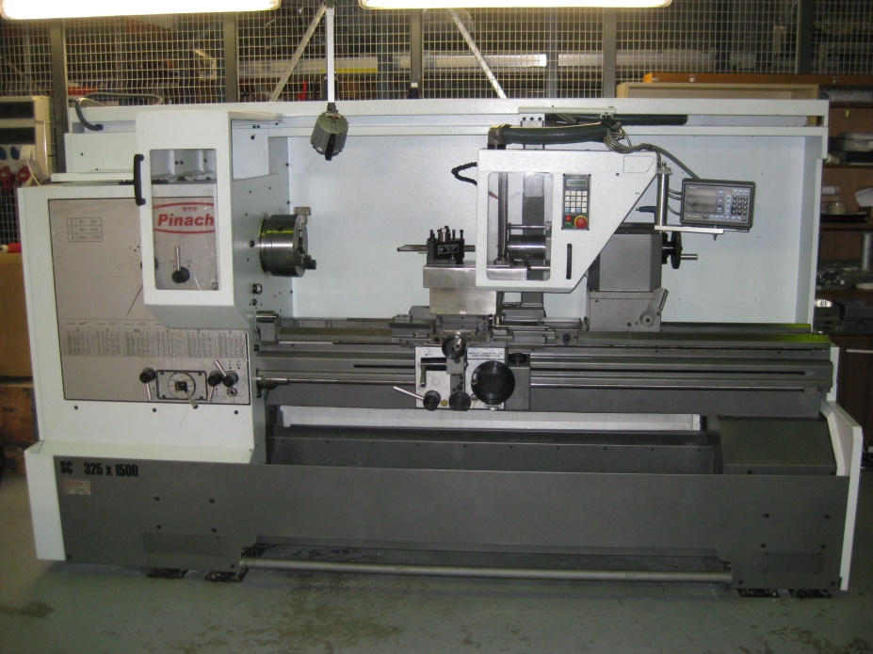
UD. MECÁNICA- TALLER
Máquinas existentes
Fresadora manual con visualizador digital (mediana*)
Torno manual con visualizador digital (mediano*)
Fresadora manual antigua con visualizador digital (mediana*)
Torno manual (pequeño*)
Fresadora CNC (pequeña*)
Torno CNC (muy pequeño*)
Taladro de columna.
Sierra de cinta.
sigue…
* Tamaños relativos a las necesidades habituales del IFIC

Slide 7
UD. MECÁNICA- TALLER
Máquinas existentes II
Sierra de vaivén
Rectificadora
Muela
Otras (caladora, taladro de mano, radial, cizalla, etc)
Soldadura eléctrica TIG (acero inox. y aluminio)
Soldadura eléctrica MIG
Soldadura de estaño o estaño-plata
Impresoras 3D
Cortadora láser de metacrilato y madera
Colaboramos con empresas externas de fabricación para piezas que excedan nuestras capacidades

Slide 8
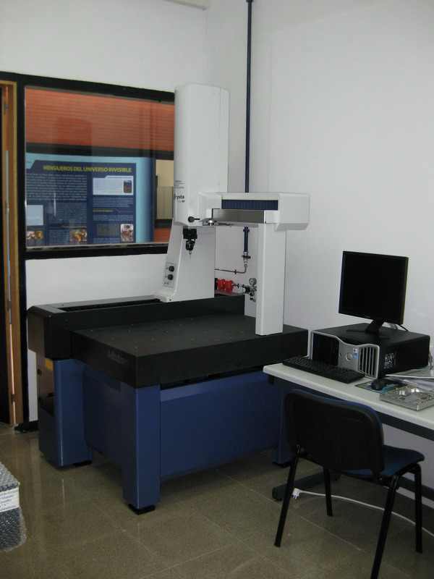
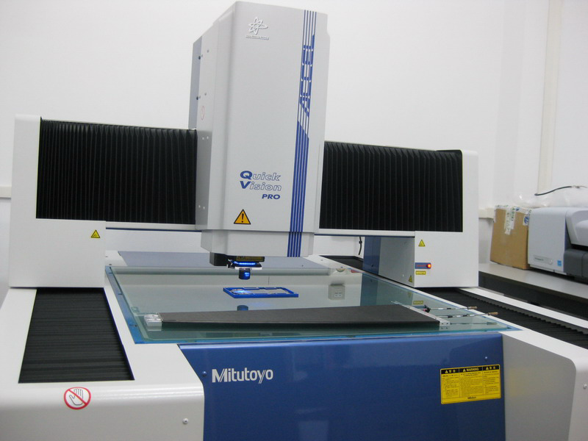
UD. MECÁNICA- LABORATORIO METROLOGÍA
  Máquina manual de
  medición por contacto.
  2) Máquina CNC de
  medición por visión
Como en el caso de la fabricación, recordad que también colaboramos con empresas externas de metrología para mediciones que excedan nuestras capacidades

Slide 9

UD. MECÁNICA- LABORATORIO METROLOGÍA
Compras del IFIMED
Laser Tracker
Escáner 3D
Impresoras 3D (ubicación temporal)
Cámara climática (ubicación temporal)

Slide 10
UD. MECÁNICA – Sistema de peticiones I.R.T.
  Existen 2 colas correspondientes a la Unidad de Mecánica
Fabricación
  En el IFIC
  En empresas
Diseño y gestión
  Diseños mecánicos
  Compra de materiales o herramientas
  Elaboración de documentación para proyectos
  Estudios de elementos finitos
  Medición dimensional
  La introducción de peticiones por parte de los usuarios, y la contabilidad de las “Service Units” prestadas, resulta más sencilla para los trabajos con un mayor grado de concreción y menor duración temporal (como la fabricación/medición de piezas similares a las ya fabricadas/medidas, las compras de productos ya conocidos…)
  y más compleja para las tareas con mayor grado de indefinición, complejidad y duración.
  En los proyectos complejos idealmente los usuarios deberían tratar de definir hitos parciales concretos e introducirlos en el sistema IRT, para facilitar su contabilidad.

Slide 11
UD. MECÁNICA - TRABAJOS REALIZADOS
I.R.T.
Pedidos resueltos en Cola de Fabricación
 | EXPERIMENTAL NEUTRINO PHYSICS (NEXT) | EXPERIMENTAL NUCLEAR PHYSICS (GAMMA, FPA, AGATA) | ACCELERATOR BASED EXPERIMETAL H. E. PHYSICS (ATLAS, FUT. COL.) | MEDICAL APPLICATION OF NUCLEAR AND PARTICLE PHYSICS (FISICA MEDICA) | EXPERIMENTAL ASTROPARTICLE PHYSICS (KM3NeT) | SERVICES - ELECTRONICS AND MICROELECTRONICS - MAINTENACE & SAFETY - COMPUTING SERVICES
HORAS | 836 | 202 | 103.5 | 45 | 5 | 54
Nº PEDIDOS | 52 | 9 | 13 | 6 | 1 | 6

Slide 12
UD. MECÁNICA - TRABAJOS REALIZADOS
I.R.T.
Pedidos resueltos en cola de Diseño/Gestión
Por sus características no se contabilizan todos.
22 pedidos (213 h) en la cola de Diseño
14 pedidos (109 h) en la cola de Compras
7 pedidos (21 h) en la cola de Verificación Dimensional

Slide 13
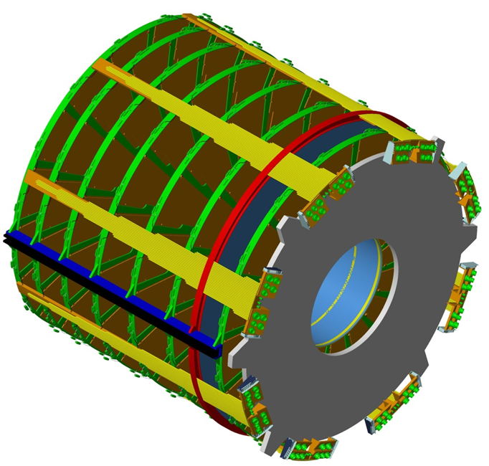
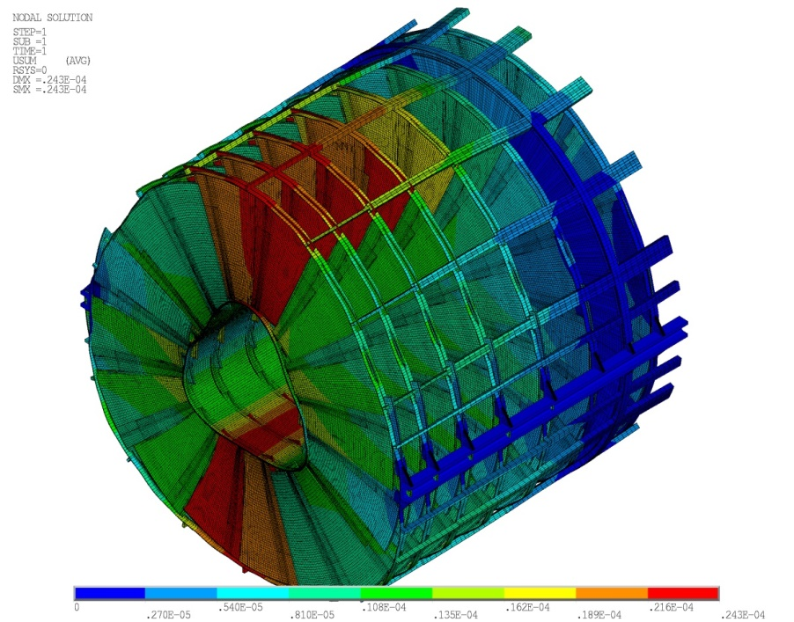
UD. MECÁNICA - TRABAJOS REALIZADOS
DISEÑOS MECÁNICOS
ATLAS SCT

Slide 14
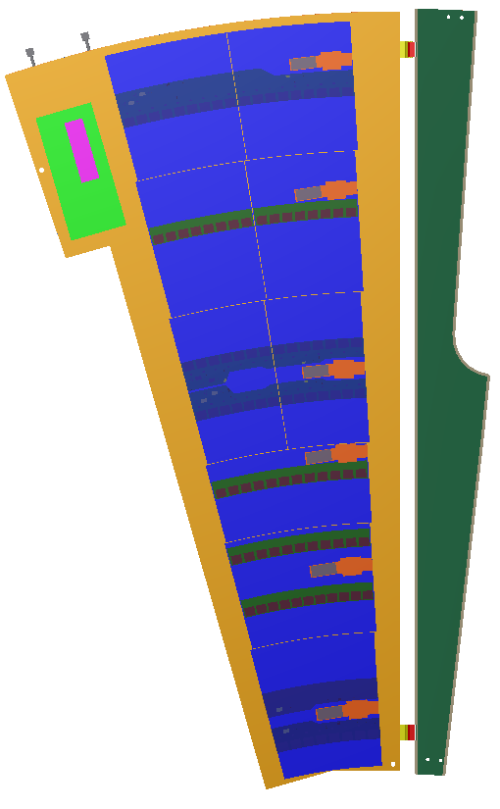
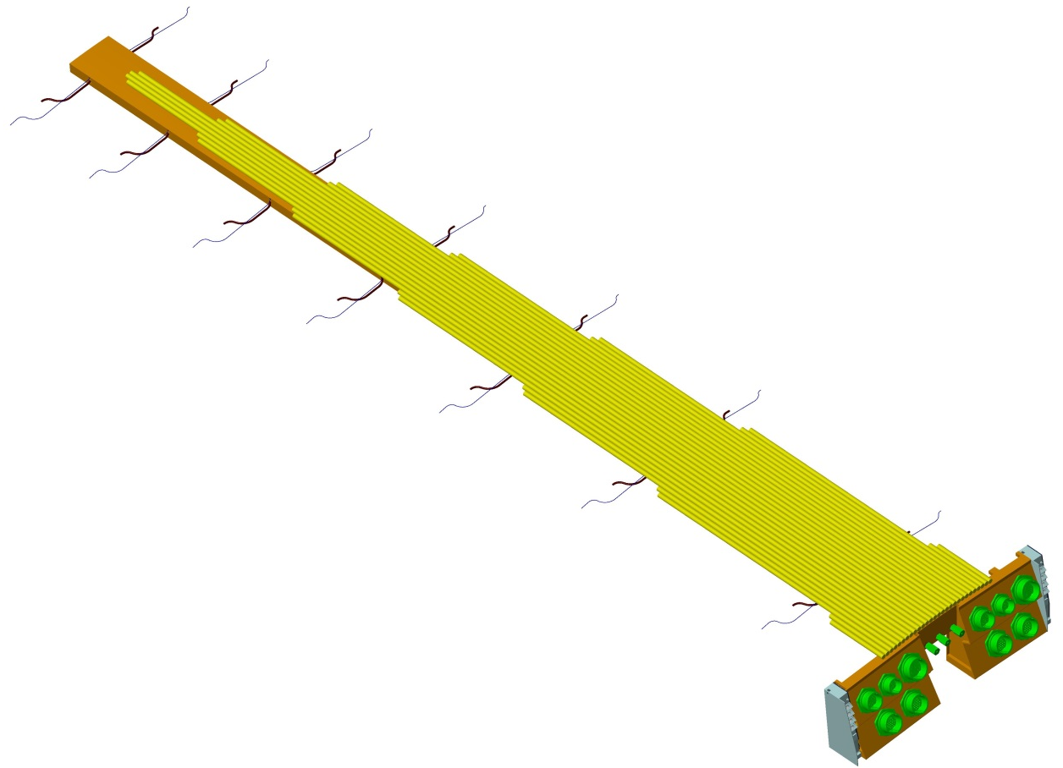
DISEÑOS MECÁNICOS
ATLAS SCT

Slide 15
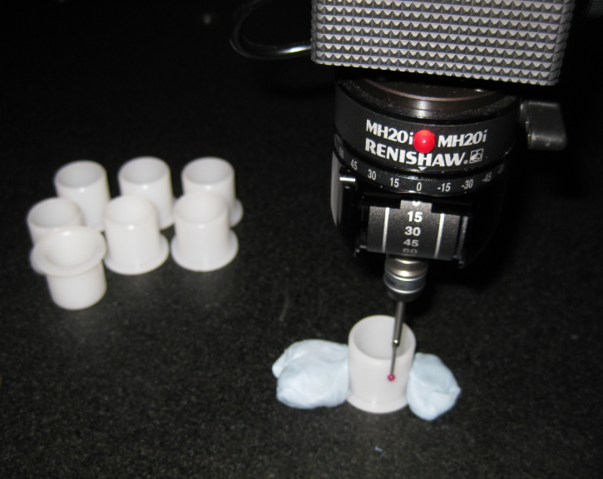
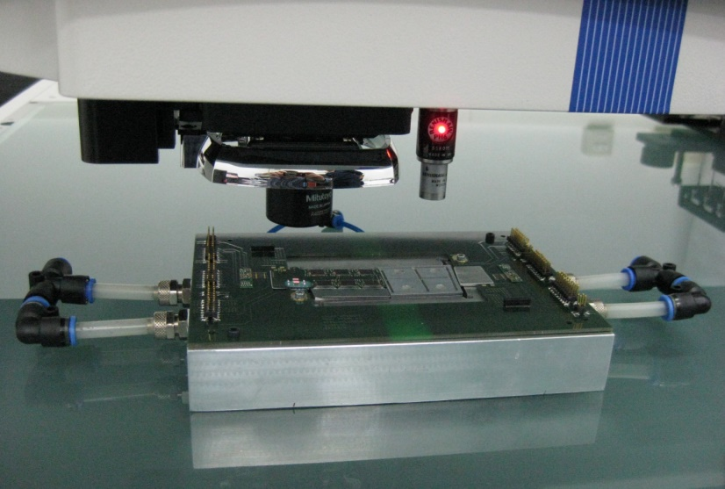
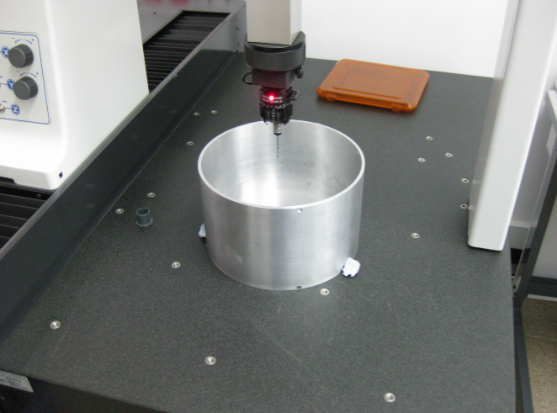
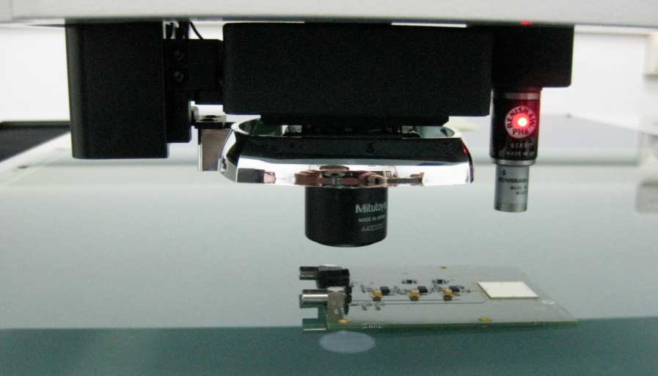
UD. MECÁNICA - TRABAJOS REALIZADOS
MEDICIONES DE METROLOGÍA

Slide 16
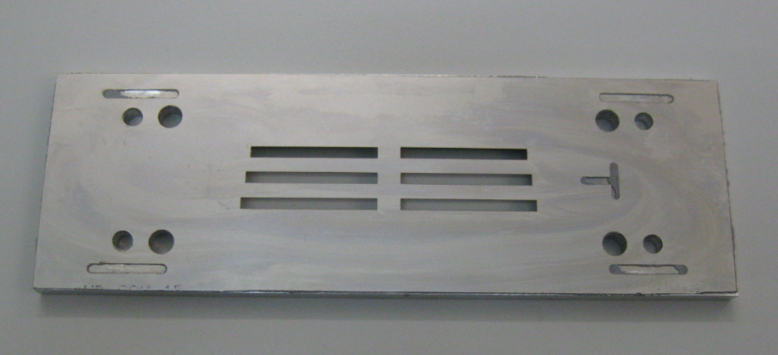
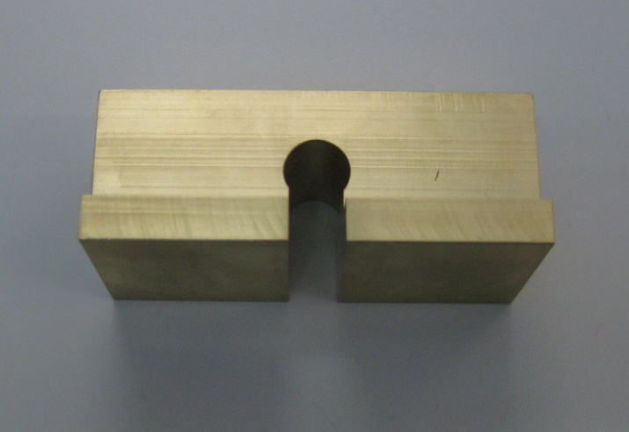
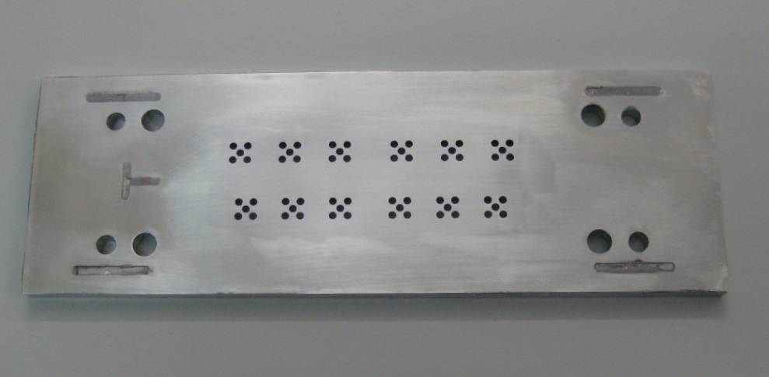
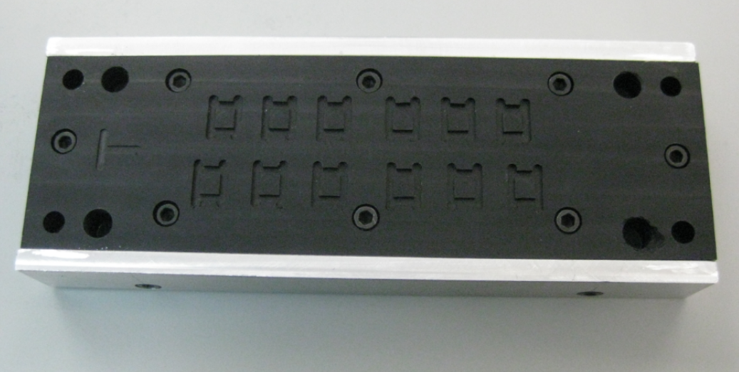
MECÁNICA - TRABAJOS REALIZADOS - FABRICACIÓN

Slide 17
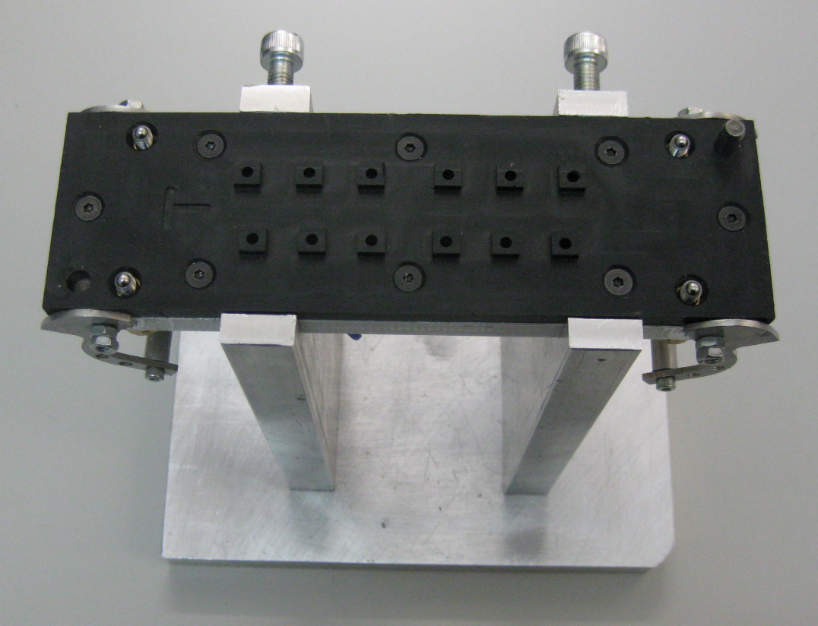
MECÁNICA - TRABAJOS REALIZADOS - FABRICACIÓN

Slide 18
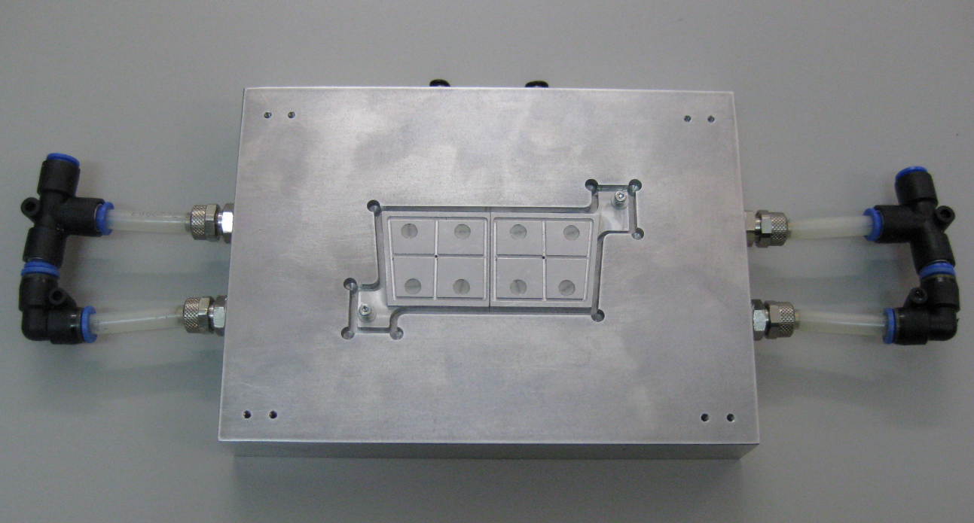
MECÁNICA - TRABAJOS REALIZADOS - FABRICACIÓN

Slide 19
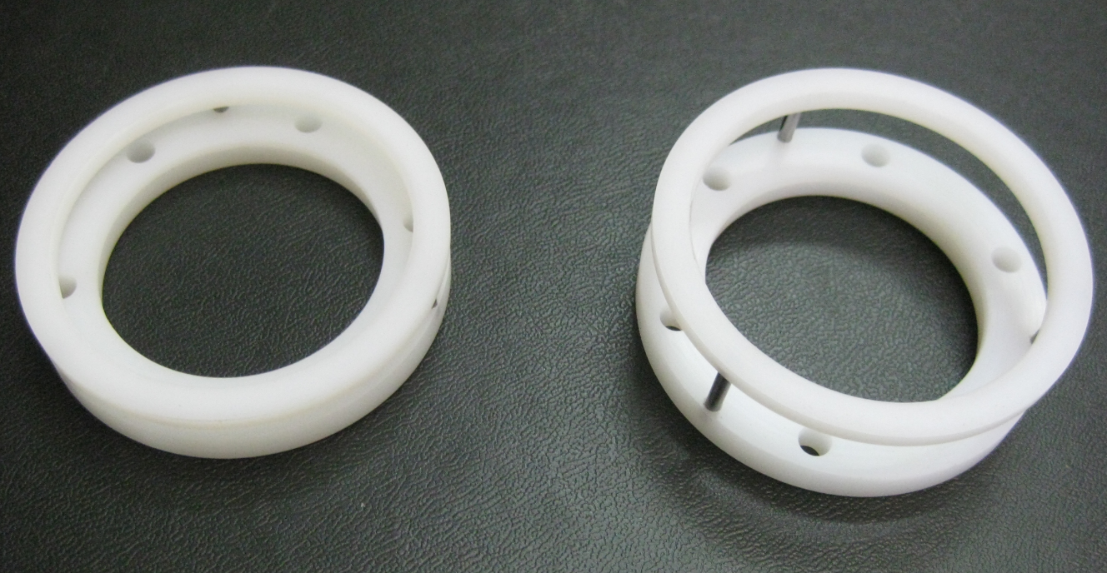
MECÁNICA - TRABAJOS REALIZADOS - FABRICACIÓN

Slide 20
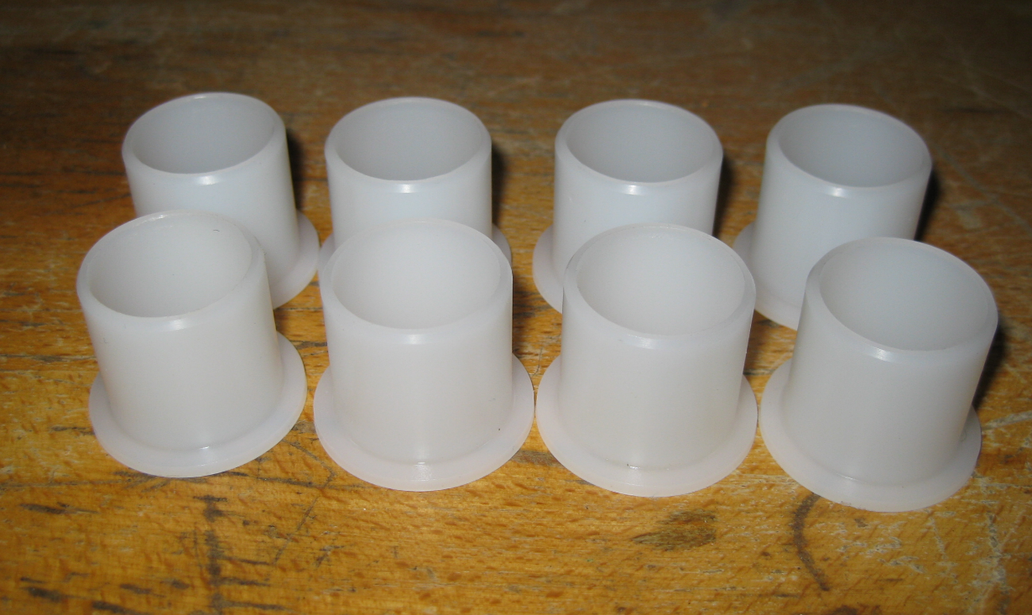
MECÁNICA - TRABAJOS REALIZADOS - FABRICACIÓN

Slide 21
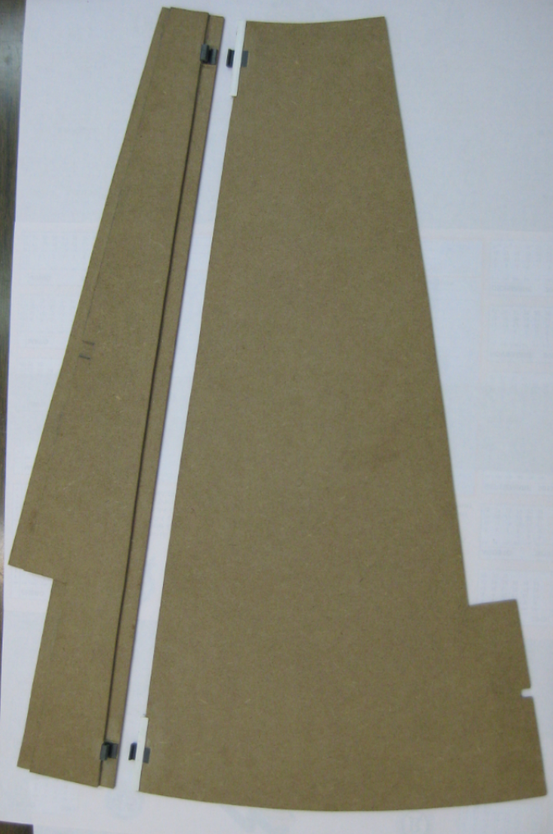
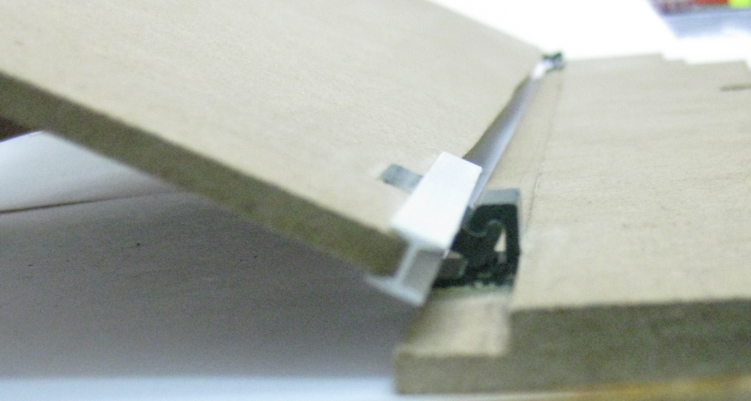
MECÁNICA - TRABAJOS REALIZADOS - FABRICACIÓN

Slide 22
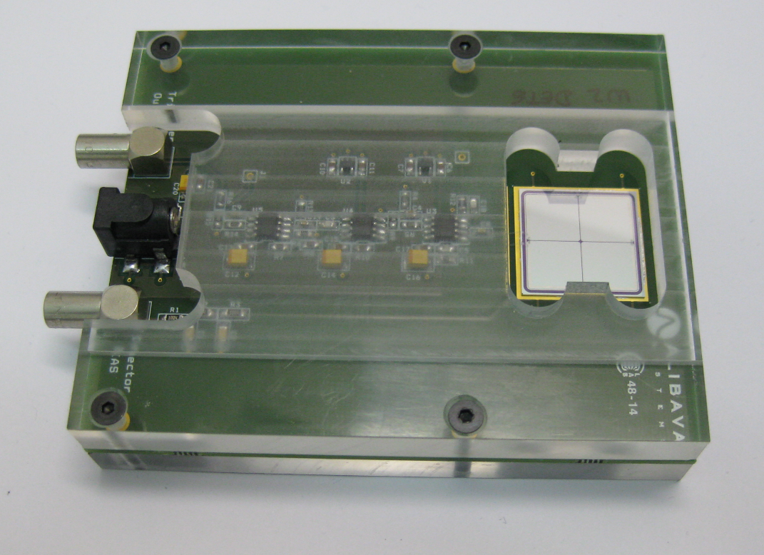
MECÁNICA - TRABAJOS REALIZADOS - FABRICACIÓN

Slide 23
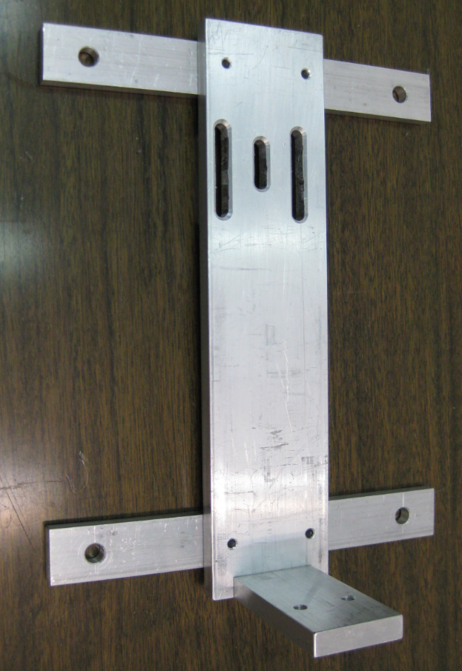
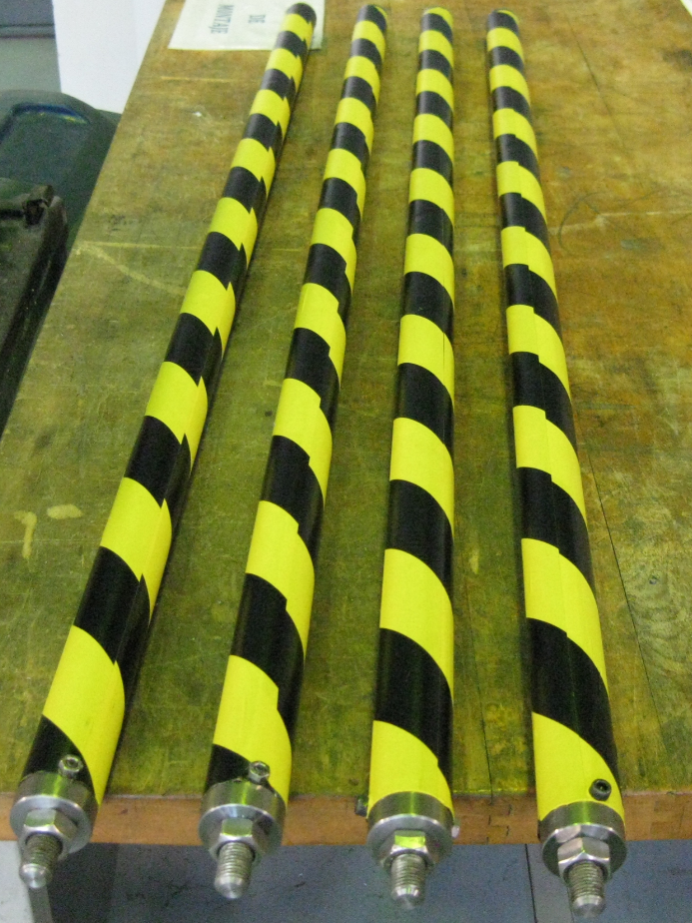
MECÁNICA - TRABAJOS REALIZADOS - FABRICACIÓN

Slide 24
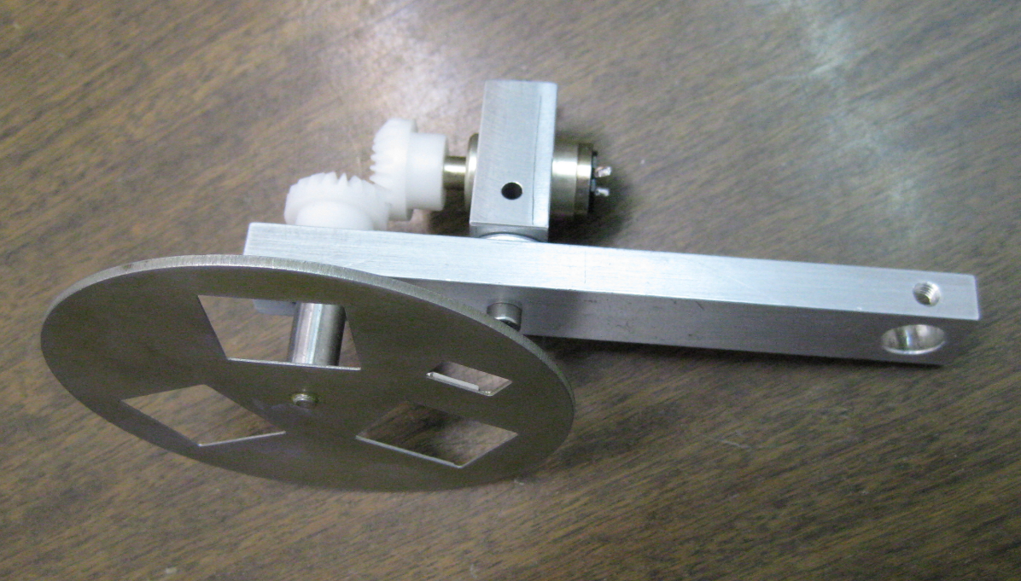
MECÁNICA - TRABAJOS REALIZADOS - FABRICACIÓN

Slide 25
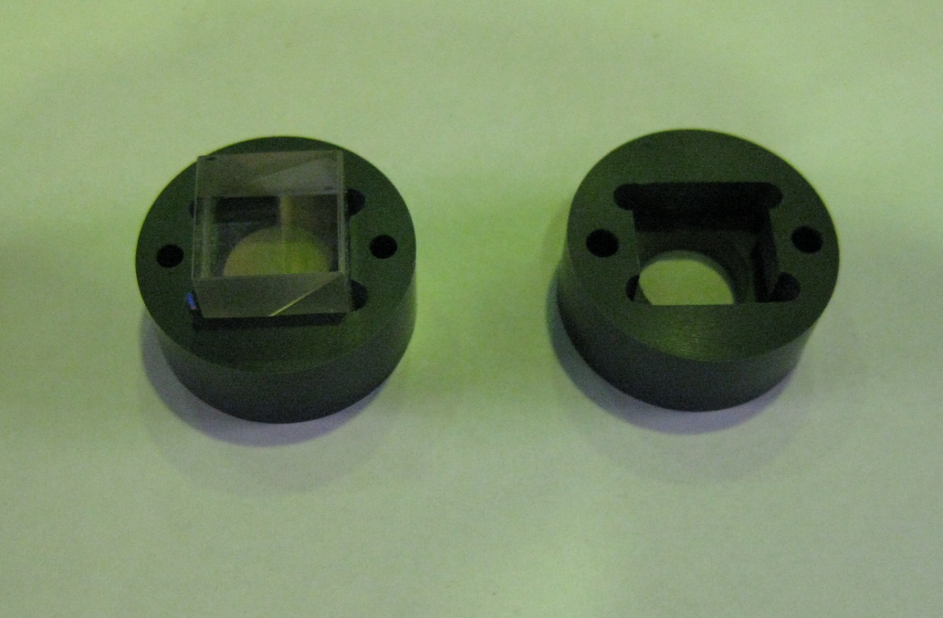
MECÁNICA - TRABAJOS REALIZADOS - FABRICACIÓN

Slide 26
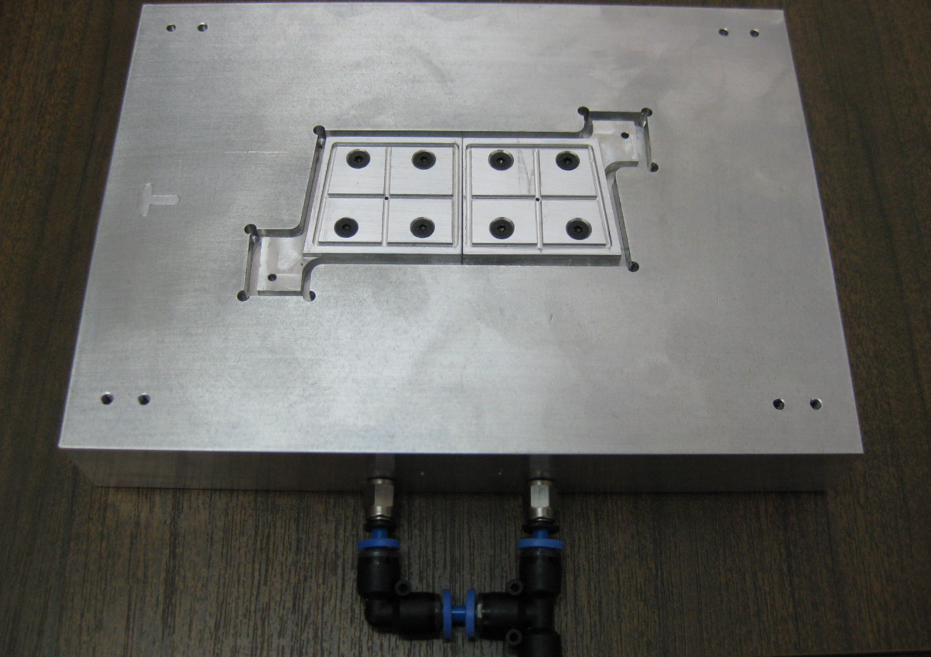
MECÁNICA - TRABAJOS REALIZADOS - FABRICACIÓN

Slide 27
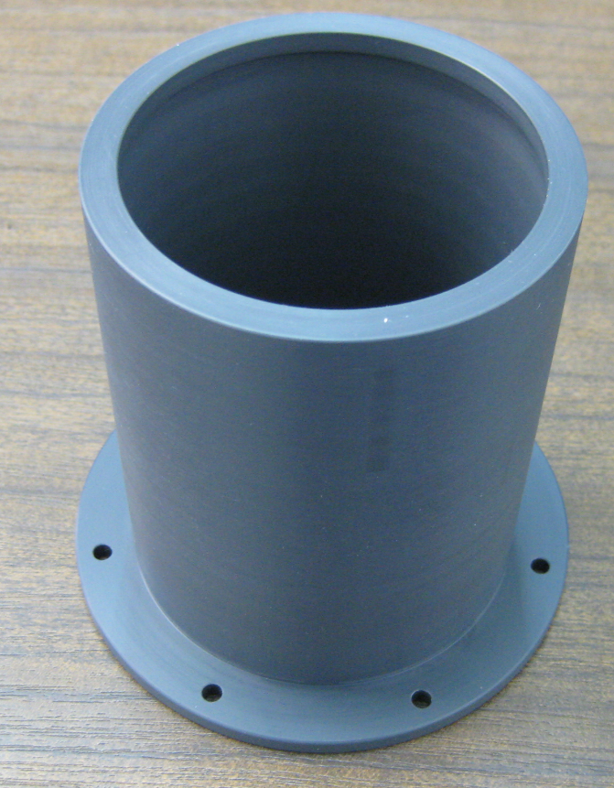
MECÁNICA - TRABAJOS REALIZADOS - FABRICACIÓN

Slide 28
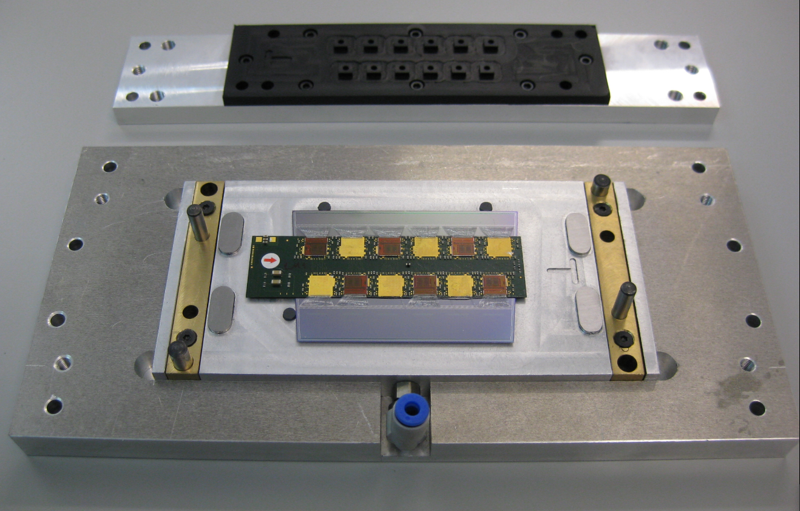
MECÁNICA - TRABAJOS REALIZADOS - FABRICACIÓN

Slide 29
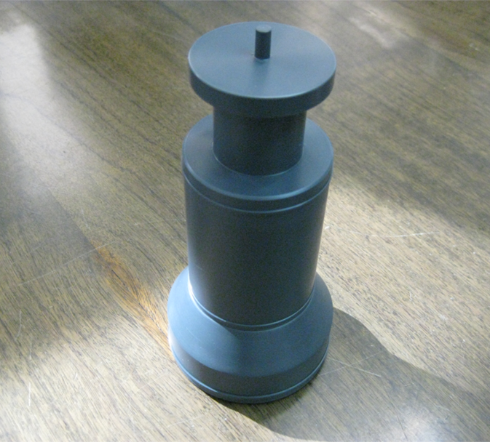
MECÁNICA - TRABAJOS REALIZADOS - FABRICACIÓN

Slide 30
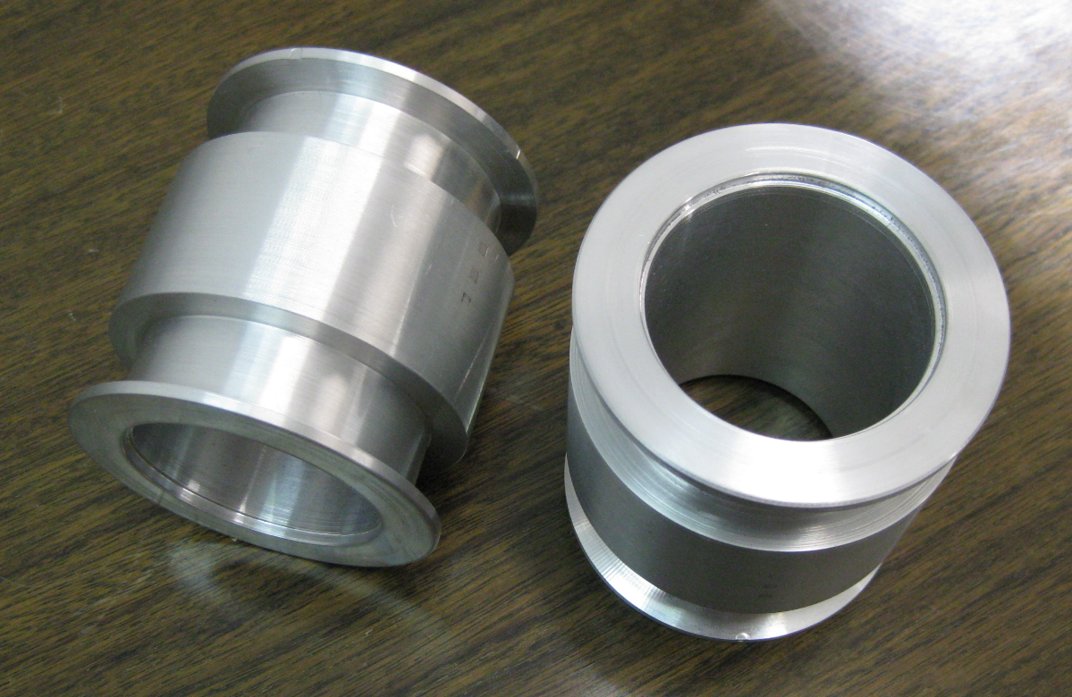
MECÁNICA - TRABAJOS REALIZADOS - FABRICACIÓN

Slide 31
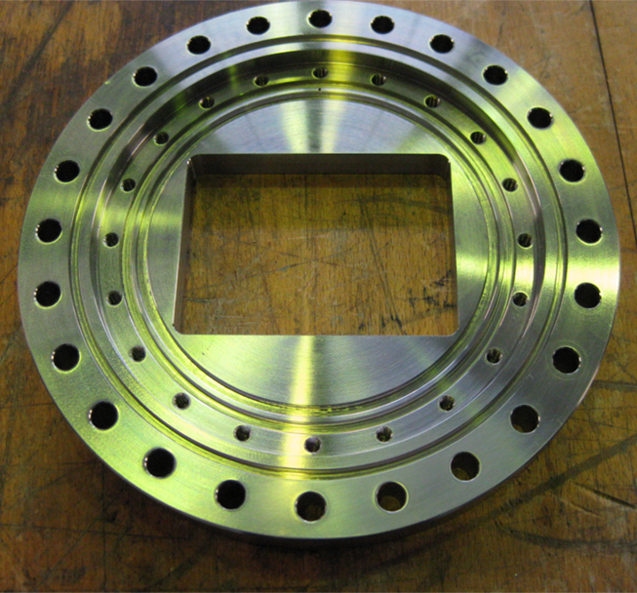
MECÁNICA - TRABAJOS REALIZADOS - FABRICACIÓN

Slide 32
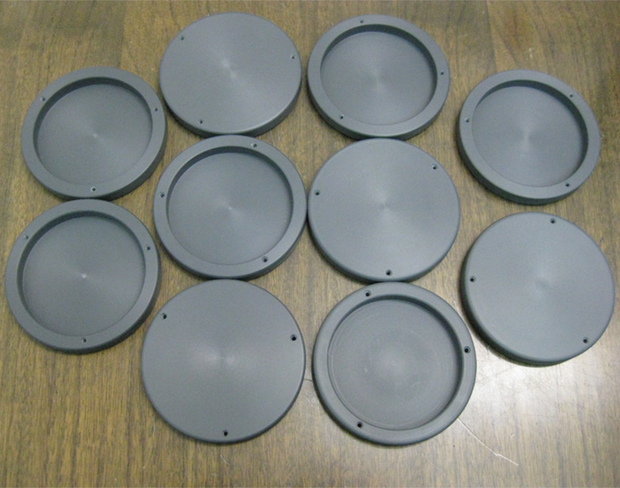
MECÁNICA - TRABAJOS REALIZADOS - FABRICACIÓN

Slide 33
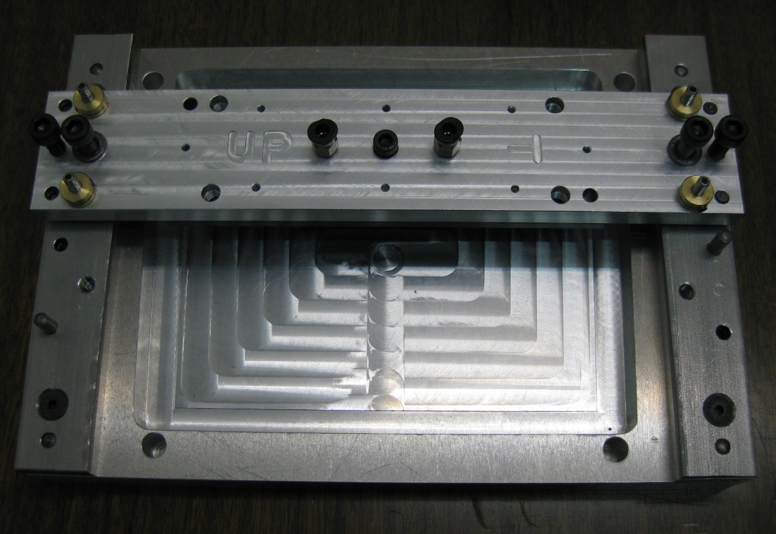
MECÁNICA - TRABAJOS REALIZADOS - FABRICACIÓN

Slide 34
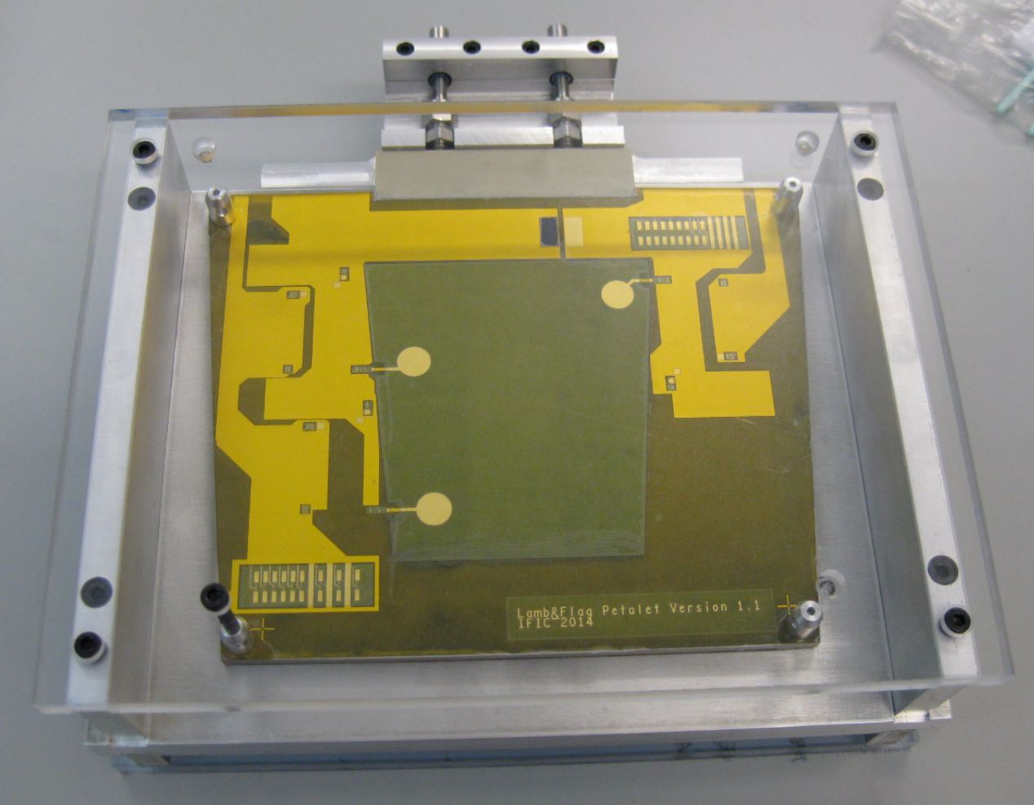
MECÁNICA - TRABAJOS REALIZADOS - FABRICACIÓN

Slide 35
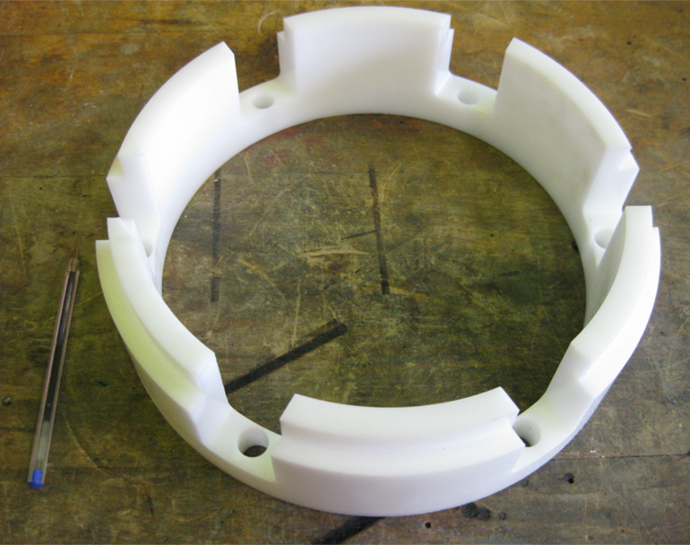
MECÁNICA - TRABAJOS REALIZADOS - FABRICACIÓN

Slide 36
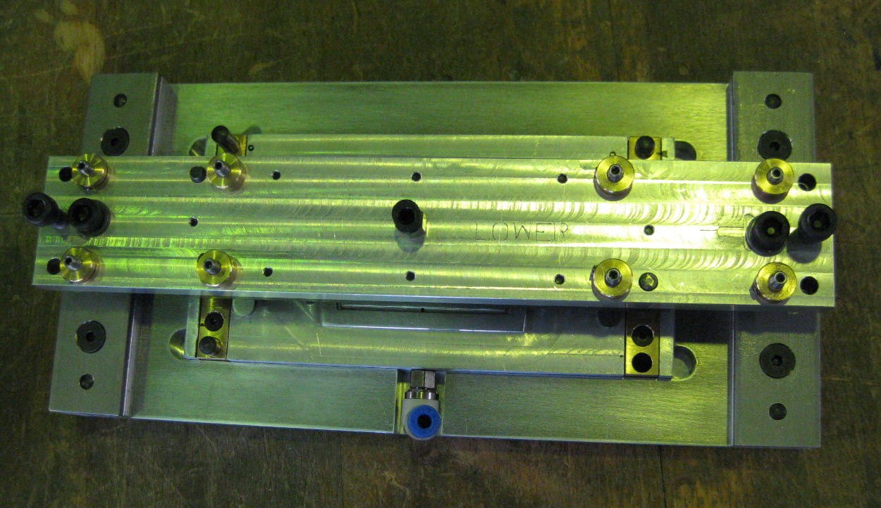
MECÁNICA - TRABAJOS REALIZADOS - FABRICACIÓN

Slide 37
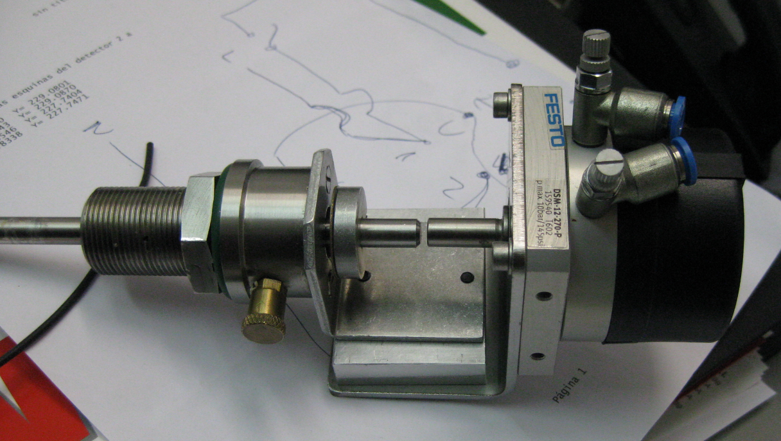
MECÁNICA - TRABAJOS REALIZADOS - FABRICACIÓN

Slide 38
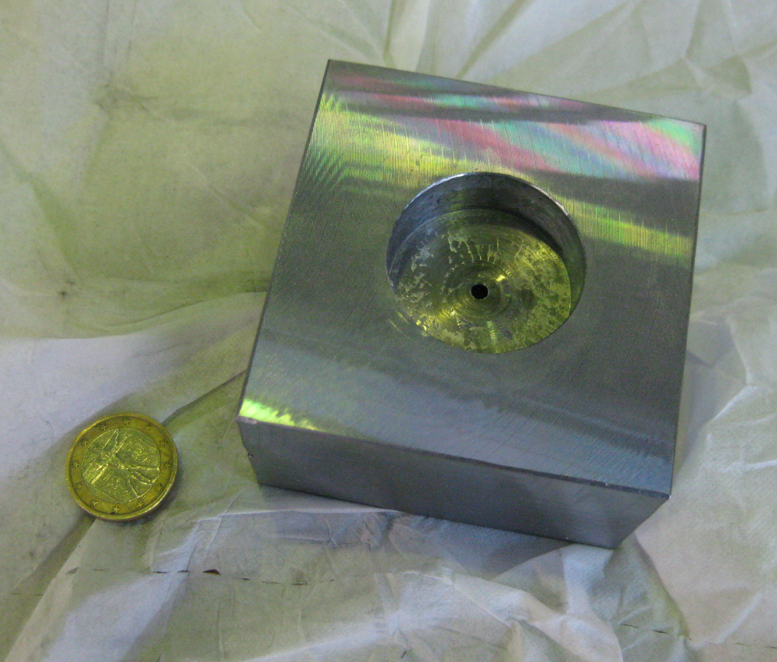
MECÁNICA - TRABAJOS REALIZADOS - FABRICACIÓN
PLOMO

Slide 39
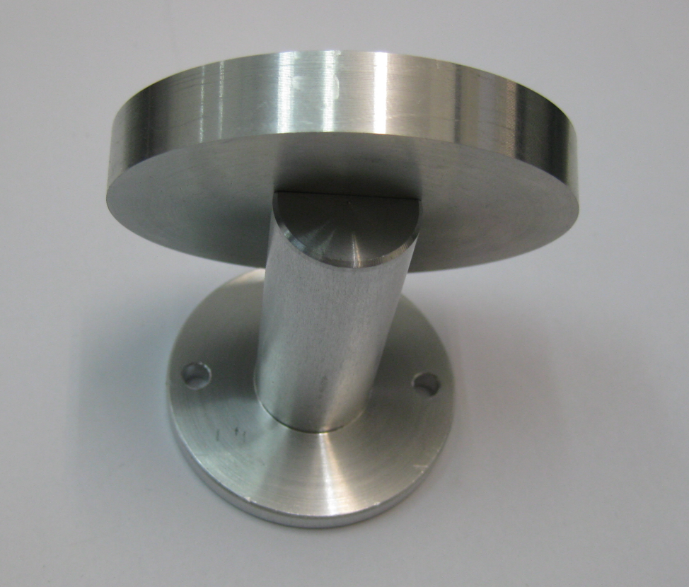
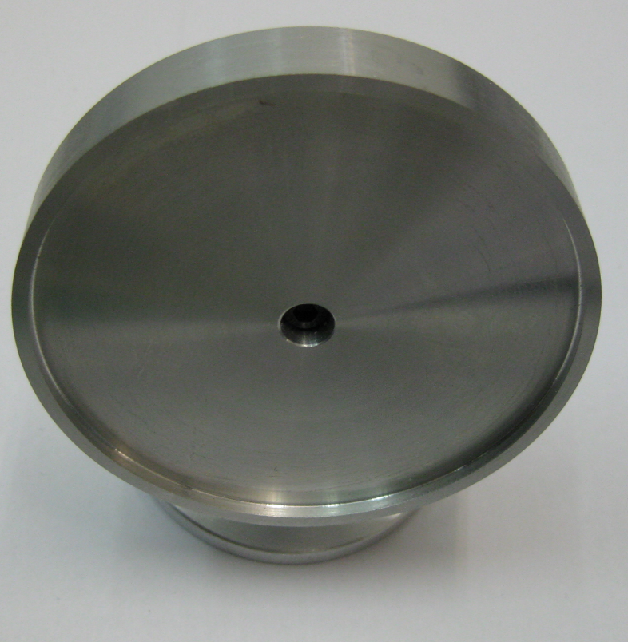
MECÁNICA - TRABAJOS REALIZADOS - FABRICACIÓN

Slide 40
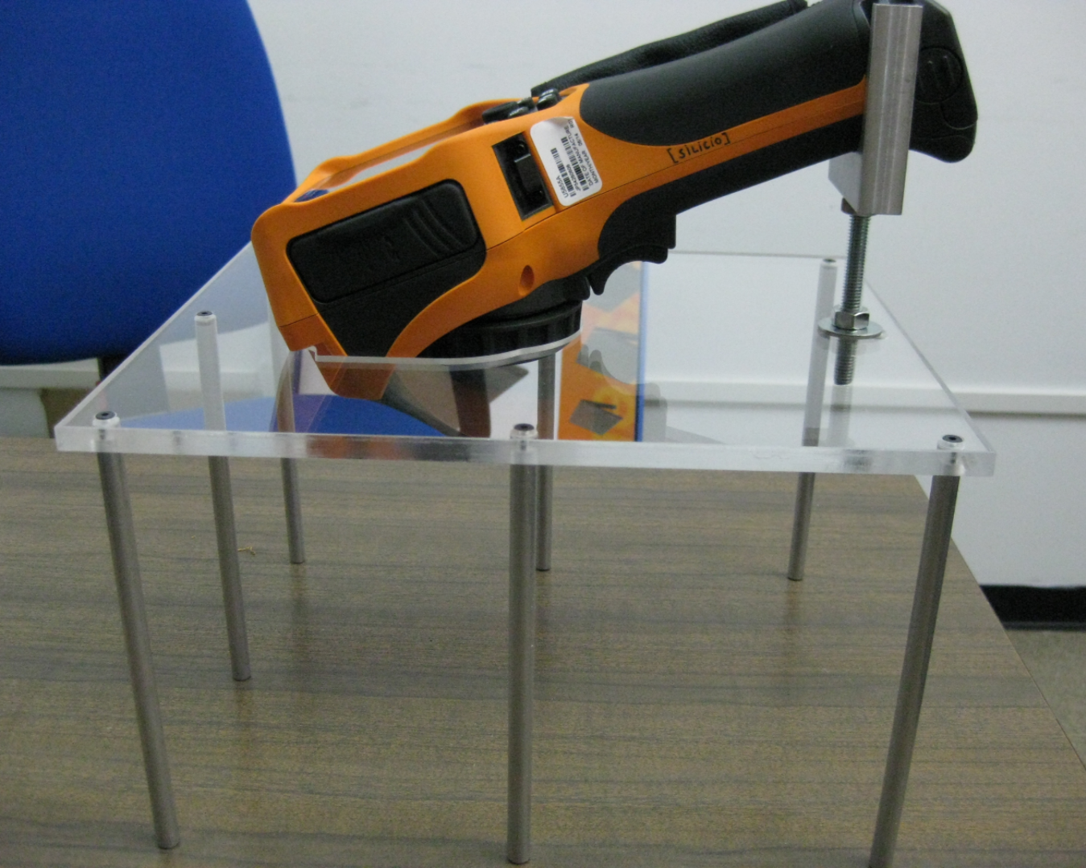
MECÁNICA - TRABAJOS REALIZADOS - FABRICACIÓN

Slide 41
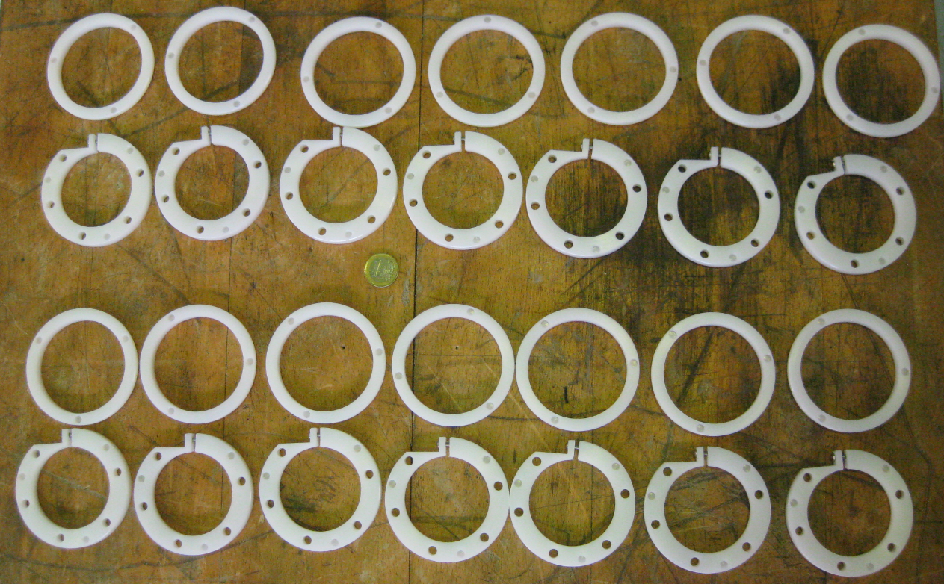
MECÁNICA - TRABAJOS REALIZADOS - FABRICACIÓN

Slide 42
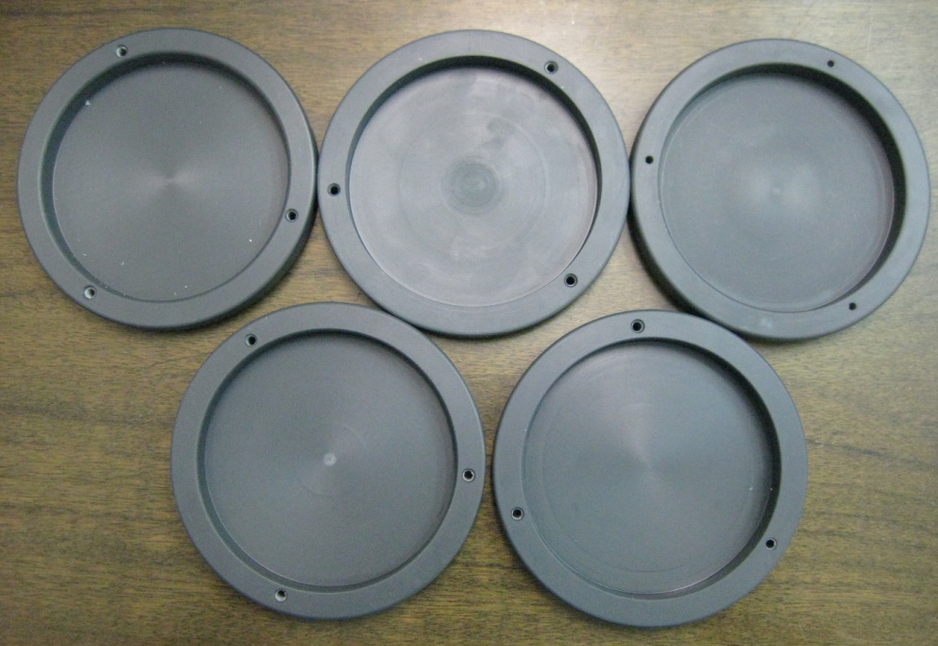
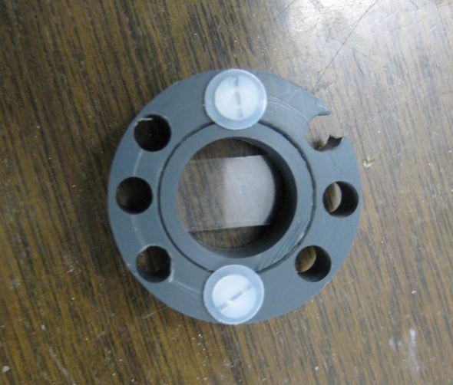
MECÁNICA - TRABAJOS REALIZADOS - FABRICACIÓN

Slide 43
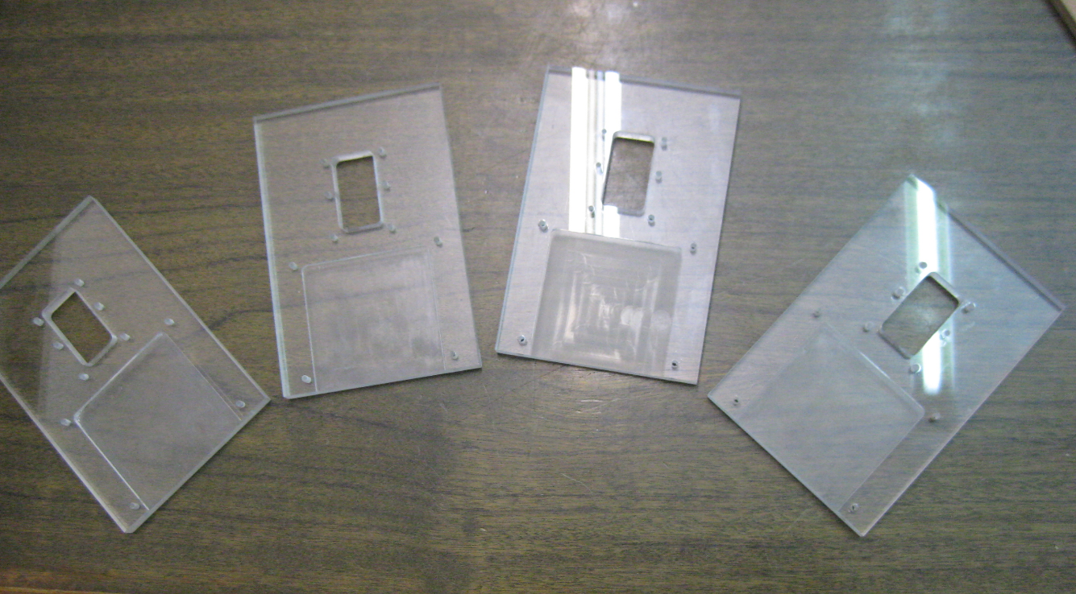
MECÁNICA - TRABAJOS REALIZADOS - FABRICACIÓN

Slide 44
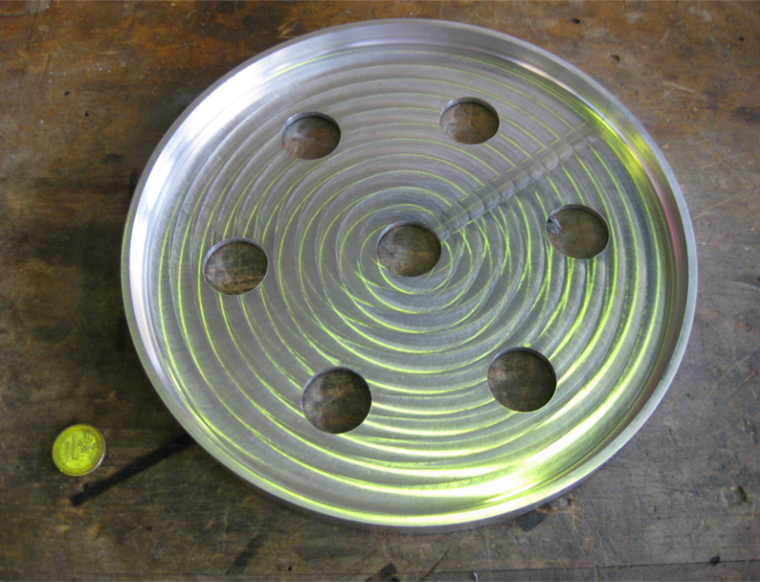
MECÁNICA - TRABAJOS REALIZADOS - FABRICACIÓN

Slide 45
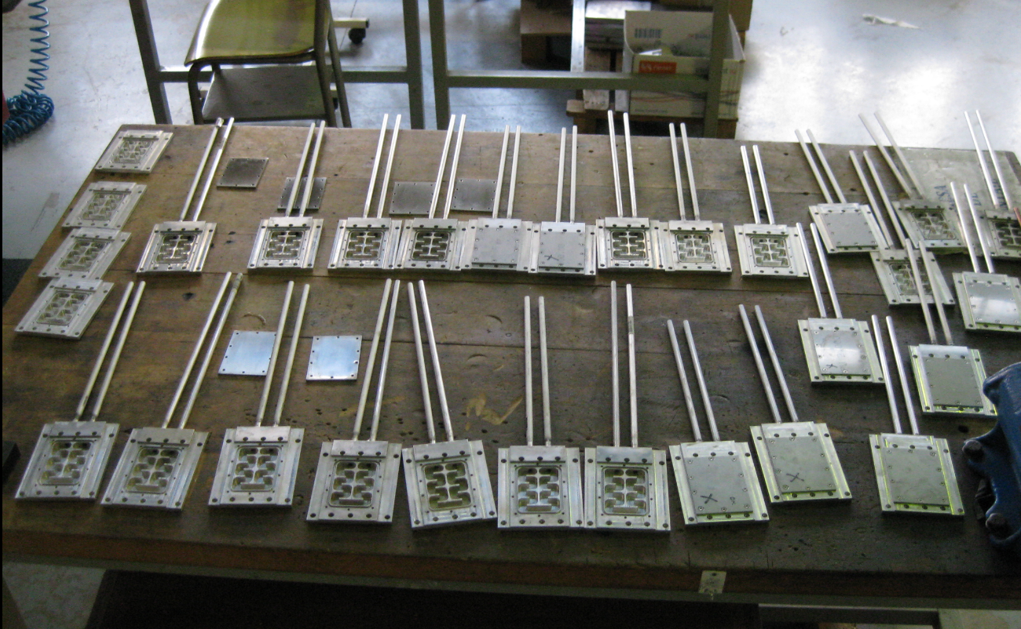
MECÁNICA - TRABAJOS REALIZADOS - FABRICACIÓN

Slide 46
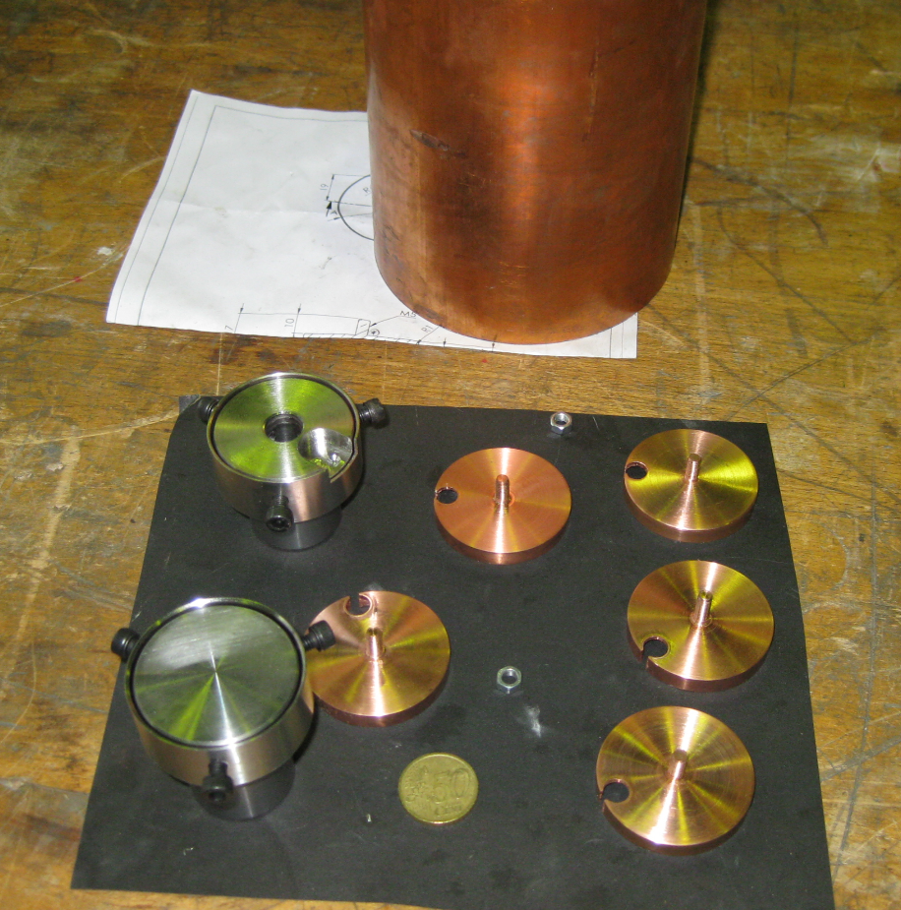
MECÁNICA - TRABAJOS REALIZADOS - FABRICACIÓN

Slide 47
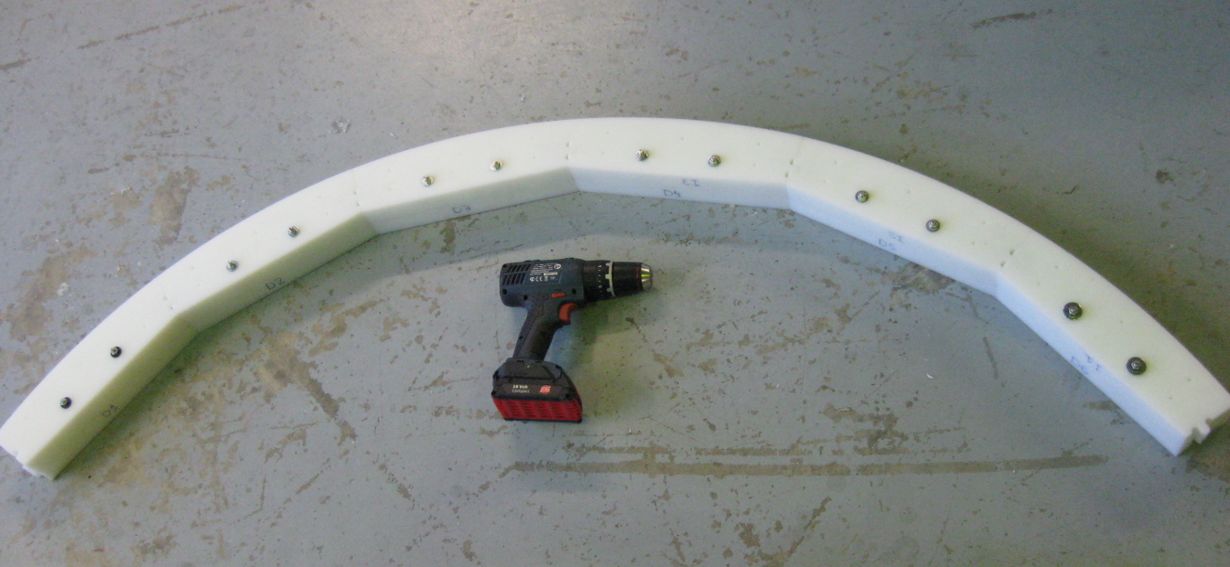


MECÁNICA - TRABAJOS REALIZADOS - FABRICACIÓN

Slide 48

MECÁNICA - TRABAJOS REALIZADOS - FABRICACIÓN

Slide 49

MECÁNICA - TRABAJOS REALIZADOS - FABRICACIÓN

Slide 50

MECÁNICA - TRABAJOS REALIZADOS - FABRICACIÓN

Slide 51

MECÁNICA - TRABAJOS REALIZADOS - FABRICACIÓN

Slide 52

MECÁNICA - TRABAJOS REALIZADOS - FABRICACIÓN

Slide 53

UD. MECÁNICA - TRABAJOS REALIZADOS

Slide 54

MECÁNICA - TRABAJOS REALIZADOS - FABRICACIÓN

Slide 55



UD. MECÁNICA - TRABAJOS REALIZADOS

Slide 56

UD. MECÁNICA - TRABAJOS REALIZADOS

Slide 57

MECÁNICA - TRABAJOS REALIZADOS - FABRICACIÓN
En empresas externas

Slide 58

MECÁNICA - NECESIDADES
INFRAESTRUCTURA:
Corto plazo
  Espacio
  Personal
  Software especializado CAD y FEA: ↑ coste
Medio plazo
  Centro de Mecanizado y Torno CNC
  para piezas de mayores dimensiones
  Soldadora orbital para tubos de acero inox.
Otras máquinas que ampliarían notablemente la tipología de piezas fabricables en el IFIC.
  Máquina de corte por hilo
  Máquinas de prototipado rápido de bajo coste (tecnología en evolución)
  Máquina de corte por agua

Slide 59
MECÁNICA - NECESIDADES
PERSONAL:
Líneas principales de trabajo:
Diseño de soluciones mecánicas.
  Proyectos con ↑ demanda de estudios de ingeniería avanzados.
  Conveniente tener una unidad mecánica con una base estable de ingenieros colaborando: ↑ sinergias, ↑aprovechamiento formación, ↓ duplicación de esfuerzos.
  - Dificultad para conseguir formación especializada.
Fabricación de prototipos.
- Ha sido muy útil la presencia de FP’s contratados temporalmente.
Otros (compras, mediciones…)
Interesa dotar a las unidades técnicas de personal suficiente (y estable) para que puedan funcionar correctamente.

Slide 60


